Slide 1
Classe Estática e
Métodos Estáticos
Alunos: Laisa Karina do Nascimento e Lucas Eduardo Camargo de Moura Professor: Dr. Fernando Roberto Pereira

Slide 2
Classe Estática
Basicamente uma classe static é uma classe normal porém temos uma diferença.
A classe estática possui apenas membros estáticos e não pode ser instanciada.
Ou seja, não podemos utilizar o operador
para criar uma variável do tipo de classe.

Slide 3
Como funciona?
Por não possuir nenhuma instância, você acessa os membros de uma classe estática utilizando o próprio nome da classe.
Por exemplo se você possui uma classe estática chamada UtilityClass com um método público chamado MethodA chame o método como no exemplo a seguir:

Slide 4
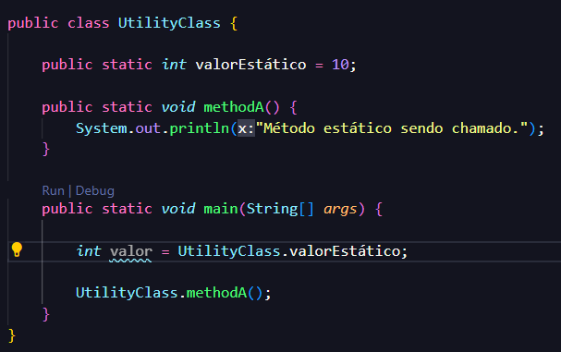
Como funciona?

Slide 5
Principais Características
Possui apenas membros estáticos
Não pode ser instanciada
É lacrada
Não podem herdar de nenhuma classe ou interface, exceto Object
Não pode conter Construtores de Instância
Embora possamos declarar um construtor estático para atribuir valores iniciais, a existência de construtores em classes estáticas não pode ocorrer.

Slide 6
Onde utilizar
Pode ser utilizada para métodos que trabalham com parâmetros de entrada e não precisam definir campos de instância internas.
Para manter métodos não associados a um objeto específico. Elas são caracterizadas por não poderem ser herdadas, já que são seladas.
Por exemplo, a classe estática System.Math contém métodos que executam operações, sem armazenar ou recuperar dados exclusivos de uma instância da classe Math.

Slide 7
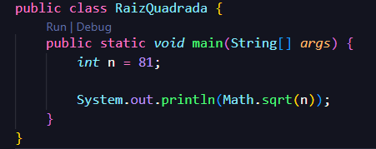
Onde utilizar

Slide 8
Métodos Estáticos
Os métodos static são funções que não dependem de nenhuma variável de instância.
Quando invocados executam uma função sem a dependência do conteúdo de um objeto ou a execução da instância de uma classe, conseguindo chamar direto qualquer método da classe e também manipulando alguns campos da classe.

Slide 9
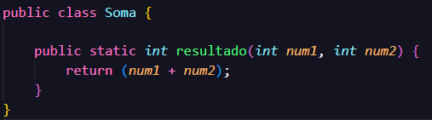
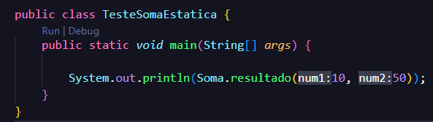
Métodos Estáticos

Slide 10
Como Funciona?
Nem todas as funções de uma classe precisam receber uma referência de um objeto para lê-lo ou alterá-lo, muitas vezes uma função pode fazer o seu papel apenas com os dados passados como argumento.
O membro estático sempre é acessado pelo nome de classe, não pelo nome da instância. Existe apenas uma cópia de um membro estático, independentemente de quantas instâncias da classe forem criadas.

Slide 11
Principais Características
Não podem ser acessados por meio de instâncias criadas para a classe;
Podem acessar apenas campos e eventos estáticos;
Eventos e campos estáticos possuem apenas uma cópia.
Não podem acessar uma variável de instância de nenhum objeto, a menos que seja passado explicitamente em um parâmetro de método.

Slide 12
Onde Utilizar
Pode ser usado para separar os dados e comportamentos que não dependem de nenhuma identidade do objeto, os dados nunca serão modificados, independente do que acontecer com o objeto.
Os métodos estáticos são úteis quando você deseja executar uma ação relacionada à classe em si, em vez de ações relacionadas a instâncias individuais dessa classe.

Slide 13
REFERÊNCIAS
https://learn.microsoft.com/pt-br/dotnet/csharp/programming-guide/classes-and-structs/static-classes-and-static-class-members
https://www.devmedia.com.br/conceitos-e-exemplo-classes-e-membros-estaticos-estrutura-da-linguagem/18814

